Slide 1





ص ١٠٤
١٠ – ٥
عرض البيانات وتفسيرها
الفصل العاشر
تفسير التمثيل بالأعمدة
أفسر البيانات الممثلة بالأعمدة
فـكـرة الدرس

Slide 2

ص ١٠٤
١٠ – ٥
عرض البيانات وتفسيرها
الفصل العاشر
تفسير التمثيل بالأعمدة
اســتعــد
جمعت مريم بيانات عن الأنشطة المفضلة للطالبات في عطلة نهاية الأسبوع ، ثم مثلتها بالأعمدة
لقد تعلمت كيف أفسر البيانات الممثلة بالرموز ، ويمكنني أن أفسر البيانات الممثلة بالأعمدة

Slide 3

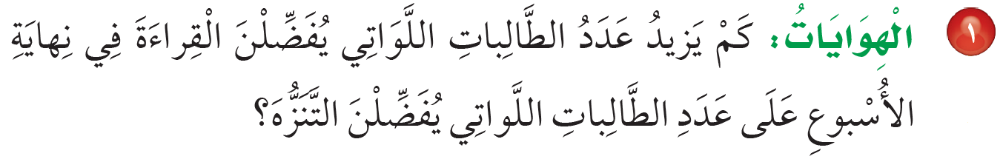
ص ١٠٤
١٠ – ٥
عرض البيانات وتفسيرها
الفصل العاشر
تفسير التمثيل بالأعمدة
٤
=
١
-
٥
إذن عدد الطالبات اللواتي يفضلن القراءة في نهاية الأسبوع يزيد على عدد الطالبات اللواتي يفضلن التنزه ب ٤ طالبات

Slide 4
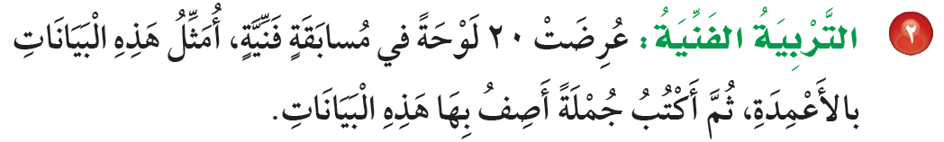
ص ١٠٥
١٠ – ٥
عرض البيانات وتفسيرها
الفصل العاشر
تفسير التمثيل بالأعمدة
الخطوة ١ : أجد عدد لوحات البحار
٦ + ١٠ + ٢ = ١٨
٢٠ – ١٨ = ٢
٢
توجد لوحتان للبحار

Slide 5
ص ١٠٥
١٠ – ٥
عرض البيانات وتفسيرها
الفصل العاشر
تفسير التمثيل بالأعمدة
الخطوة ٢ : أمثل هذه البيانات بالأعمدة
لوحات فنية
٢
١٠
٨
٦
الخطوة ٣ : يبين التمثيل أن عدد
لوحات الأبنية يساوي
عدد لوحات البحار
عدد اللوحات
٤
٢
٠
التراث
النباتات
الأبنية
البحار
نوع اللوحة

Slide 6

ص ١٠٥
١٠ – ٥
عرض البيانات وتفسيرها
الفصل العاشر
تفسير التمثيل بالأعمدة
أتــأكـــد
١٠ – ٥ = ٥ أشخاص
السؤال : كم عدد الأشخاص الذين يفضلون عصير المانجو ؟
الإجابة : ٧ أشخاص

Slide 7
ص ١٠٥
١٠ – ٥
عرض البيانات وتفسيرها
الفصل العاشر
تفسير التمثيل بالأعمدة
أتــأكـــد
الأنشطة الرياضية
١٠
٨
يبين التمثيل أن النشاط المفضل لدى الطلاب هو النشاط الرياضي ثم يليه النشاط العلمي ثم النشاط الفني
٦
عدد الطلاب
٤
٢
٠
النشاط الفني
النشاط العلمي
النشاط الرياضي
النشاط

Slide 8
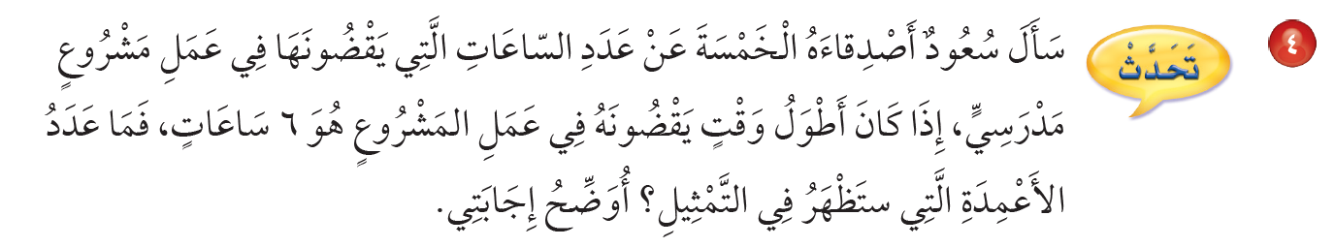


ص ١٠٦
١٠ – ٥
عرض البيانات وتفسيرها
الفصل العاشر
تفسير التمثيل بالأعمدة
أتــأكـــد
٥ أعمدة حيث كل عمود يمثل أحد أصدقاء سعود

Slide 9

ص ١٠٦
١٠ – ٥
عرض البيانات وتفسيرها
الفصل العاشر
تفسير التمثيل بالأعمدة
تدرب وحل المسائل
أقلام التلوين والدفاتر
١٠ دفاتر
تزيد بـ ١٥
لأن ٢٠ – ٥ = ١٥

Slide 10
ص ١٠٦
١٠ – ٥
عرض البيانات وتفسيرها
الفصل العاشر
تفسير التمثيل بالأعمدة
تدرب وحل المسائل
الألوان المفضلة لدى المعلمين
٢٤
٢٢
٢٠
١٨
١٦
١٤
عدد المعلمين
١٢
١٠
٨
٦
يبين التمثيل أن اللون المفضل لدى المعلمين هو اللون الأزرق ثم يليه اللون الأخضر ثم الأبيض
٤
٢
٠
الأبيض
الأخضر
الأزرق
اللون

Slide 11
ص ١٠٦
١٠ – ٥
عرض البيانات وتفسيرها
الفصل العاشر
تفسير التمثيل بالأعمدة
تدرب وحل المسائل
عدد مرات الفوز في السباق
علي
قاسم
الاسم
محمد
سعيد
٠
٢
٤
٦
٨
١٠
عدد مرات الفوز
يبين التمثيل أن سعيد هو الأكثر فوزاً في السباق ، وأن عدد مرات فوز محمد وعلي متساوية

Slide 12

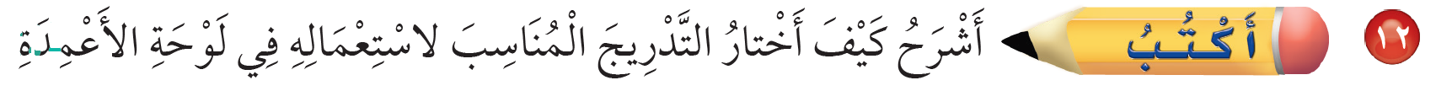
ص ١٠٦
١٠ – ٥
عرض البيانات وتفسيرها
الفصل العاشر
تفسير التمثيل بالأعمدة
أنتظر إجاباتكم يا أصدقائي
أنظر إلى الأعداد الموجودة في البيانات ، ثم أختار التدريج المناسب لها ، فإذا كانت الأعداد كبيرة وجب أن أستعمل تدريجاً أعداده كبيرة

Slide 13

ص ١٠٧
١٠ – ٥
عرض البيانات وتفسيرها
الفصل العاشر
تفسير التمثيل بالأعمدة

